Slide 1
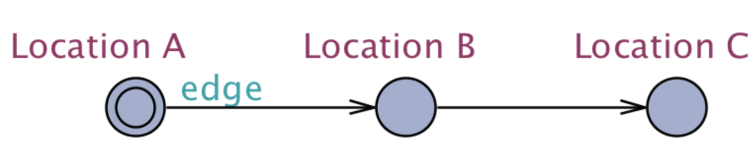
システムの
振る舞い設計
システムモデル
モデル化
検証
検査
検証したい性質
検証式
モデル化

